Slide 1

Sistemi distribuiti e Cloud Computing: CHORD
Matteo Federico
0321569

Slide 2
Obiettivo
Il sistema realizzato ha lo scopo di far vedere una possibile implementazione del protocollo/algoritmo di Chord che permette di memorizzare «Dati» in maniera distribuita.
I «Dati» che verranno memorizzati sono stringhe cui storage avverrà in-memory.
Utilizza Docker e Docker-Compose per simulare i molteplici nodi del sistema

Slide 3
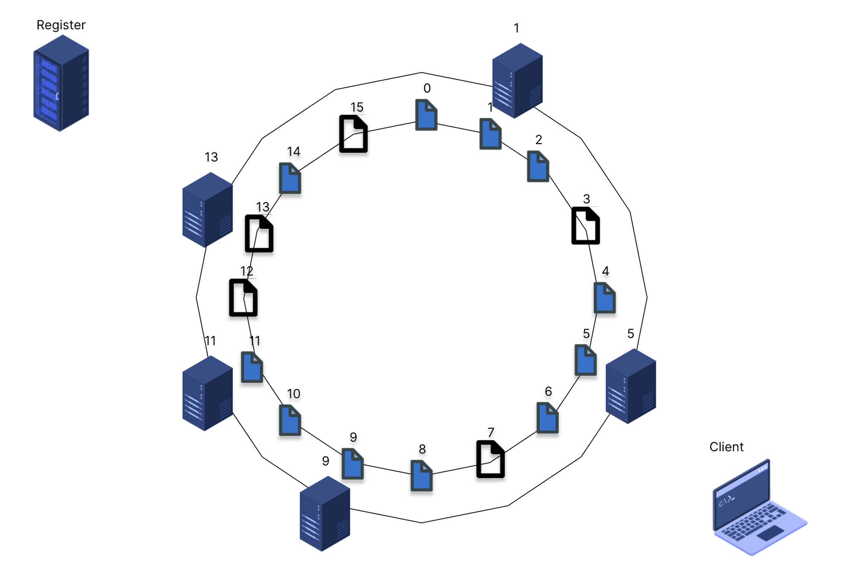
Struttura base del sistema
Chord è un protocollo che bassa il suo funzionamento su un overlay network strutturata, ovvero, ogni nodo ha una conoscenza parziale dei nodi e di come questi possono o dovrebbero essere disposti e sfrutta questa conoscenza per la comunicare tra nodi e la ricercar di Dati.
La struttura dell’overlay network è ad anello e mappa nodi e risorse sullo stesso spazio degli identificatori
Ogni nodo conosce di fatto fino a Nbit nodi

Slide 4
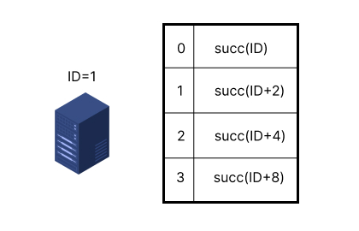
Conoscenza Dei nodi
Il protocollo funziona grazie alle conoscenze parziali che ogni nodo sa riguardo la rete. Infatti ogni nodo conosce il suo ID, il Server Register e conosce una lista di Nodi che memorizza in una tabella speciale chiamata FingerTable avente Nbit righe.
La posizione della tabella di un determinato nodo indica quanto i due nodi sono distanti nell’anello.

Slide 5
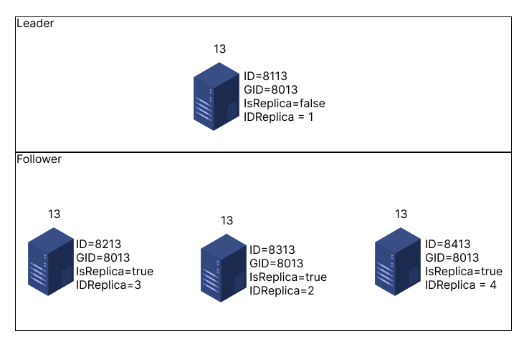
Duplicazione dei dati
Si utilizza la tecnica del Leader-Follower
Le operazioni di lettura e scrittura possono essere effettuate solo dal Leader.
Il leader ogni volta che compie l’operazione di put prima di ritornare la chiave al client contatta le repliche per aggiornare i loro dati.
Le repliche periodicamente ottengono dal Leader eventuali modifiche dei dati e controllano che il Leader sia funzionante
L’algoritmo di elezione implementato è un algoritmo bully inverso

Slide 6

Compiti del Register
Fornire il punto di accesso del sistema, sia per i client che vogliono sfruttarlo sia per i nodi che fanno parte del sistema.
Gestisce una lista ordinata per Index di nodi.
Monitoraggio dei nodi per controllare che siano ancora funzionanti.
Restituzione del precedente e del successivo a eventuali nodi che ne fanno richiesta

Slide 7
Start-Up del sistema
In questa inizializza le sue strutture interne e contatta il Register per segnalare che lui dovra far parte del sistema.
il Register aggiunge il nodo che lo contatta nella lista dei suo nodi mettendo il suo status a false, e gli inoltra le informazioni riguardanti
Se lui è una replica o un Leader dell’insieme di dati nell’anello
La lista di repliche
Il Leader di quell’insieme di dati
Il nodo precedente e il nodo successivo dell’anello
Il nodo a questo punto inizializza contatta il suo nodo successivo per inizializzare la sua fingertable
E avverte il suo precedente e il suo successivo che lui è presente e di aggiornare le loro informazioni
E infine invia un messaggio di update al Register per cambiare il suo status a true
Se il nodo è una replica richiede al suo leader di eventuali dati e si mette in una fase di stasi dove invia semplicemente i messaggi di heartbit al nodo Leader e rimane in ascolto di eventuali update dei dati

Slide 8
A.p.i.
String Get(int key): l’operazione prendere come parametro di input un valore intero che rappresenterebbe la chiave o la cella di cui si vuole scoprire il valore memorizzato e ritorna quel valore.
Int Put(string parola): l’operazione prende come parametro la stringa/valore che si vuole memorizzare nel sistema e ritorna la chiave su cui viene memorizzato.
Entrambe le operazioni sono operazioni che potremmo considerare ricorsive, in quanto se un nodo che viene contattato, non gestisce quella risorsa, deve propagare ad un altro nodo tra quelli che lui conosce.
Inoltre la funzione Put utilizza una speciale funzione di hash che mischia MD5 e XOR per ottenere la chiave

Slide 9
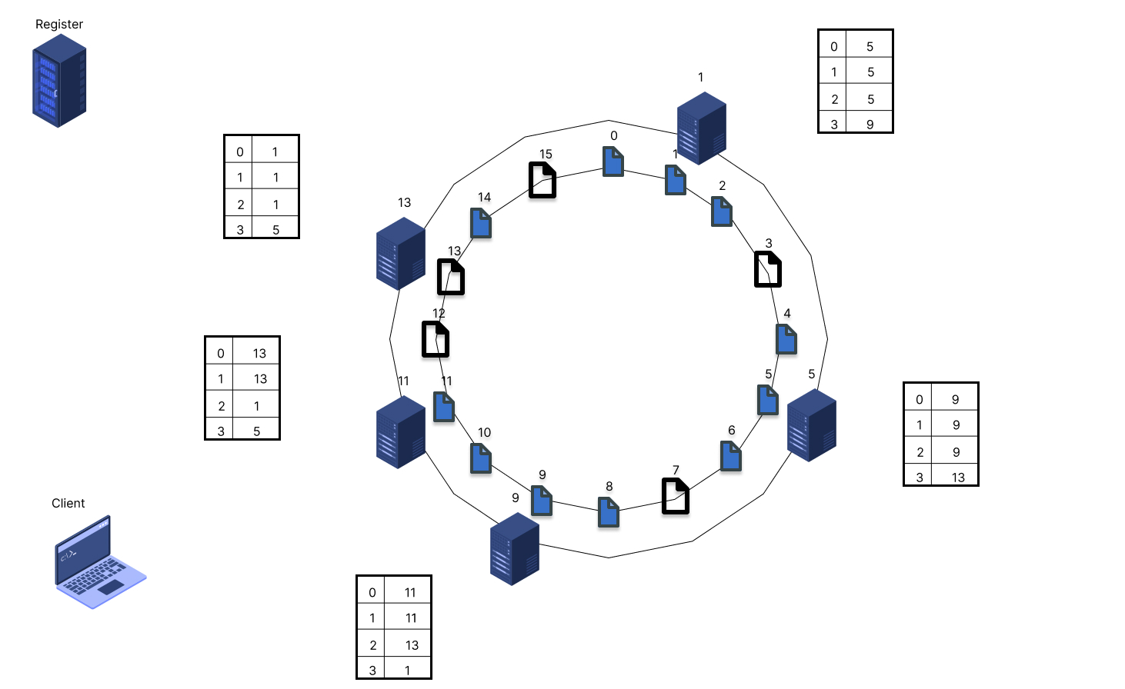

Operazione di Put
1. Richiesta Indirizzo IP di un nodo
2. Risposta da parte del Register
4. Hash(«ciao»)=7
3. Richiesta di Put(«ciao»)
6. Ritorno con valore 7
5. Salvo la stringa in 7

Slide 10
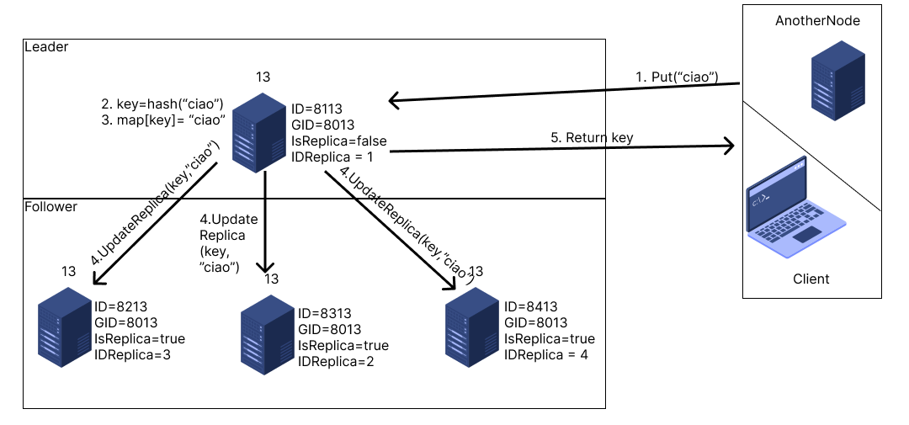
More on Put
L’operazione di put, a differenza di quella di get, aggiunge un ulteriore meccanismo di aggiornamento delle repliche.
Il Leader di un dato insieme di «Dati» sull’anello prima di rimandare la risposta contatta la sua lista di repliche mandando il dato da aggiornare
Tuttavia in caso una replica non venga aggiornata correttamente, non si effettua nessun meccanismo di ritrasmissione.

Slide 11
Grazie dell’attenzione

